Slide 1
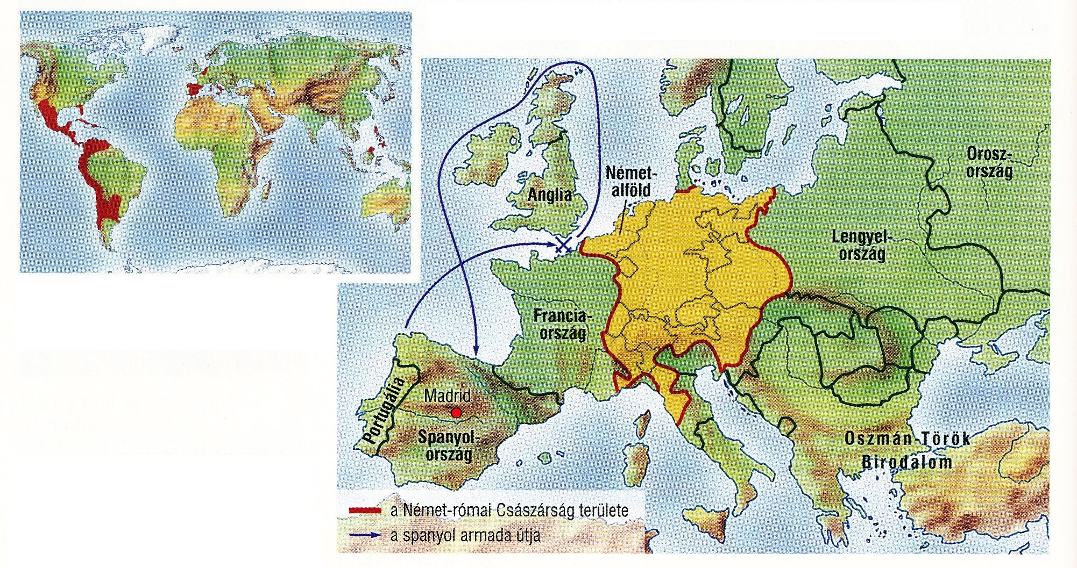
A spanyol világbirodalom és Németalföld
A Spanyol világbirodalom (felül)
és Európa a16' század közepén.
Spanyolország felemelkedése
A királyi családok közti házasságkötések sok ország történetét befolyásolták.
A 15. század utolsó harmadában ilyen módon jött létre az egységes Spanyolország.

Slide 2
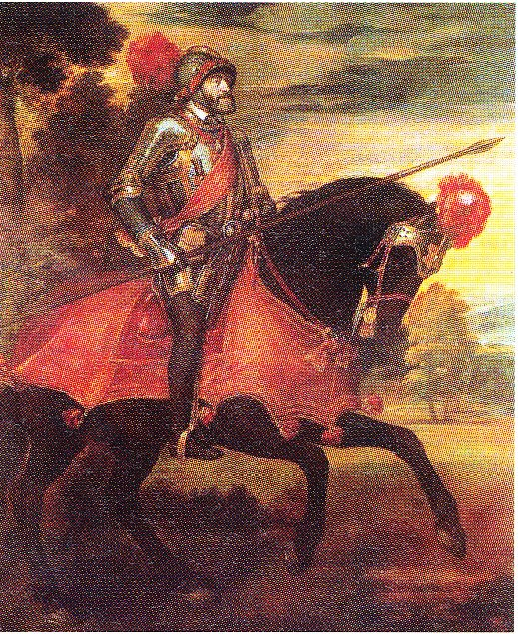
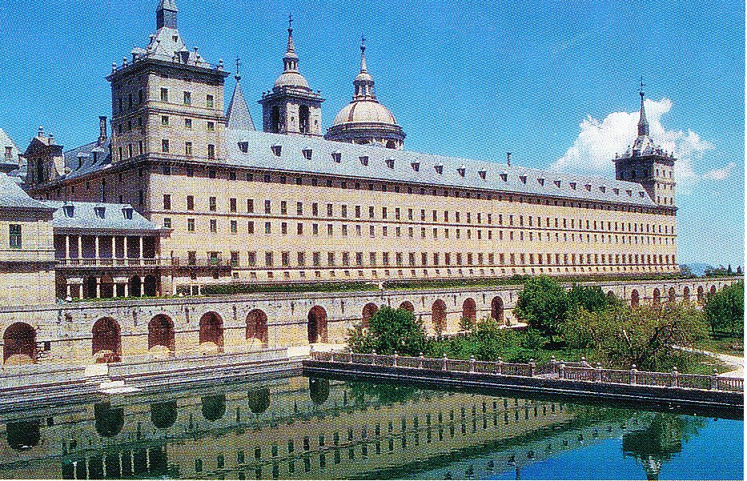
Az új királyság hamarosan a legjelentősebb államok közé emelkedett. Hiszen innen indultak el a hajók Amerika felfedezésére és meghódítására, s kincsekkel megrakodva ide tértek vissza.
Egy másik házasságrévén a16. század elején a Habsburg-család került a spanyol trónra. V. Károly egyszerre lett spanyol király és német-római császár. A német és spanyol területeken kívül uralma kiterjedt Németalföldre,Itália egy részére és a hatalmas spanyol gyarmatbirodalomra.
Habsburg Károly (1500 - 1558) I. Károly néven (1516–1556) Spanyolország királya V. Károly néven német–római császár (1530–1558).
A spanyol királyok palotája. Harmincöt év alatt épült fel.
Ezért mondták róla azt,hogy országában sohasem nyugszik le a Nap. A királynak nemcsak a gyarmatokra kellett katonákat küldenie, hanem háborút folytatott a franciákkal és a terjeszkedő oszmán{örökökkel is.

Slide 3
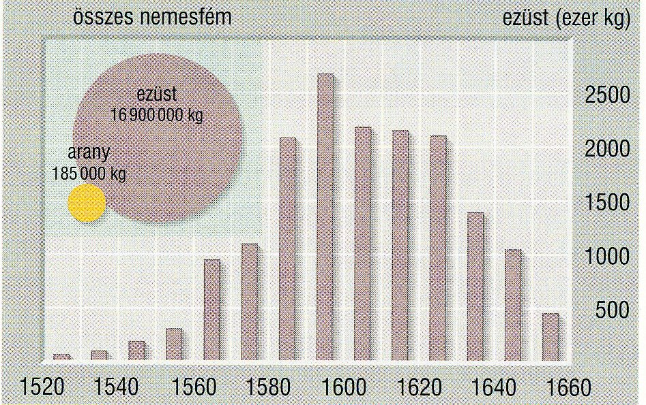
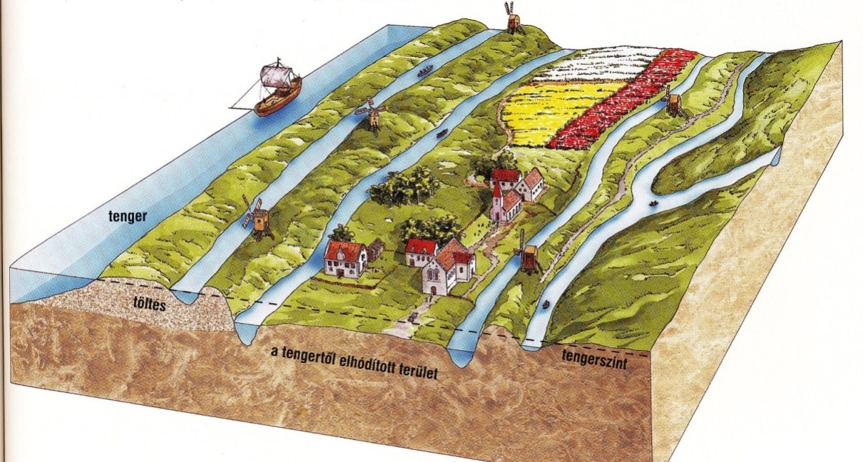
V. Károly, amikor lemondott a trónról, birodalmát kettéosztotta: öccse, Ferdinánd kapta a német-római császári címet és az osztrák tartományokat, fia pedig a birodalom nagyobbik felét magába foglaló spanyol trónt.
A grafikonon a gyarmatokról Spanyolországba beáramló arany és ezüst mennyiségét láthatjuk.
A németalföldi szabadságharc
Hollandia jelentős része a tengertől elhódított terület.
Németalföld a spanyol birodalom leggazdagabb tartománya volt.
Fejlett iparral és kereskedelemmel rendelkezett, sőt a kialakuló világkereskedelem központjává vált. A spanyol király semmibe vette a németalföldiek jogait, súlyos adókat vetett ki rájuk, és erőszakkal lépett fel a protestánsok ellen.

Slide 4
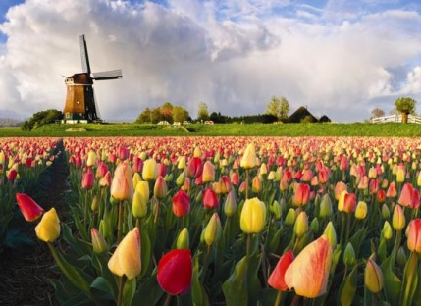
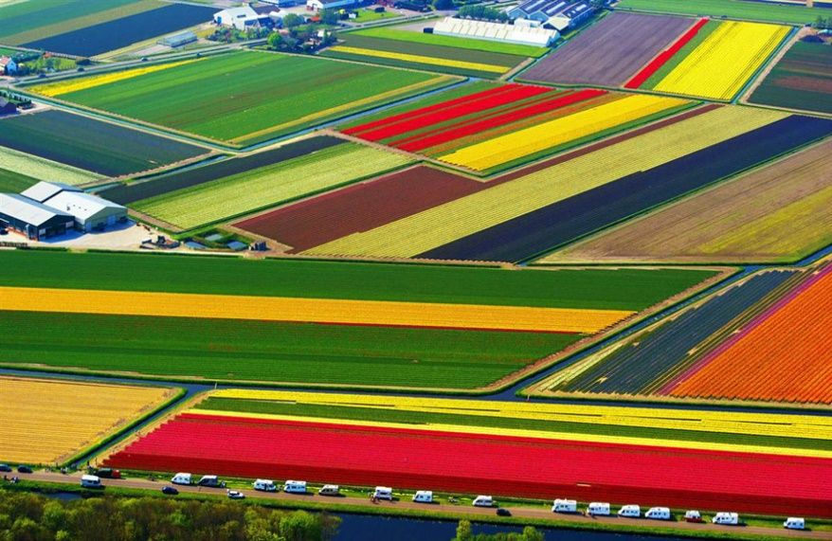
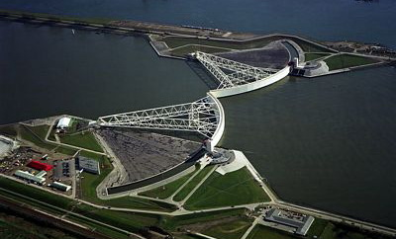
A spanyolelnyomással szemben szabadságharc robbant ki. Hosszú küzdelem után 1581 -ben az északi tartományok kinyilvánították függetlenségüket.
Ezt több évtizedes harcot követően a spanyolok is kénytelenek voltak elismerni. Létrejött Hollandia.
Hollandia a fejlődés élén
Az országot a tulipánok hazájának is nevezik.
,,Isten teremtette a világot, a holland ember Hollandot!„ - ez a közmondás
arra a küzdelemre utal, amelyet Hollandia lakossága a tenger ellen folytatott.
Hollandia a Föld legsűrűbben lakott országa, emellett az egyetlen olyan ország a világon, amely sok tudós szerint földrajzi értelemben halálra van ítélve.

Slide 5
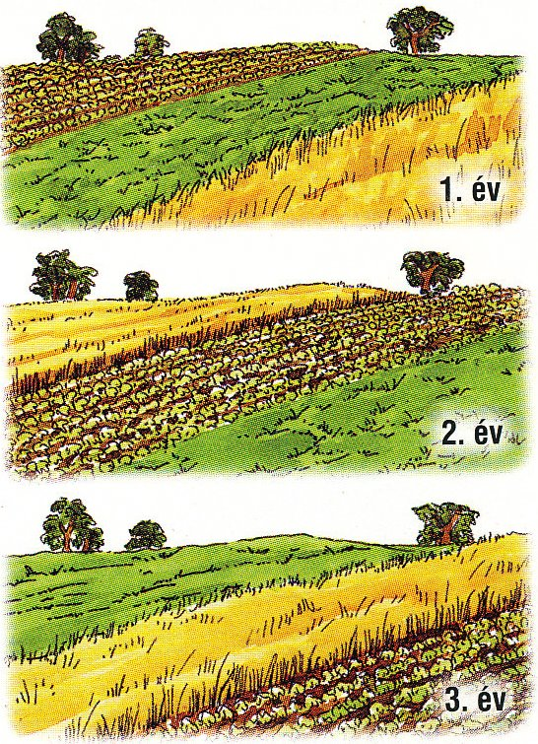
Gátakat építettek, s mögülük szélmalmok segítségével emelték vissza
A vizet a tengerbe. Így hódítottak el új termőföldeket a tengertől.
Hollandiában a kor legfejlettebb mezőgazdasága alakult ki. Itt alkalmazták először a vetésforgót, és az első mezőgazdasági gépeket.
A fejlett csatorna hálózat lehetővé tette az öntözést is. Világhírűvé vált a holland sajt, valamint a virágkertészet. De fejlett volt az ipar is. Itt készült például az első mikroszkóp.
Sorra alakultak meg a manufaktúrák.
Emlékszel, hogy mi a vetésforgó lényege?
Földművelési mód az újkorban, a XVII. századtól. A nyomásos gazdálkodást váltotta fel. A határ egészét felszántották, évente mást és mást vetettek bele váltakozva, ugar nincs, a földet trágyázták.

Slide 6
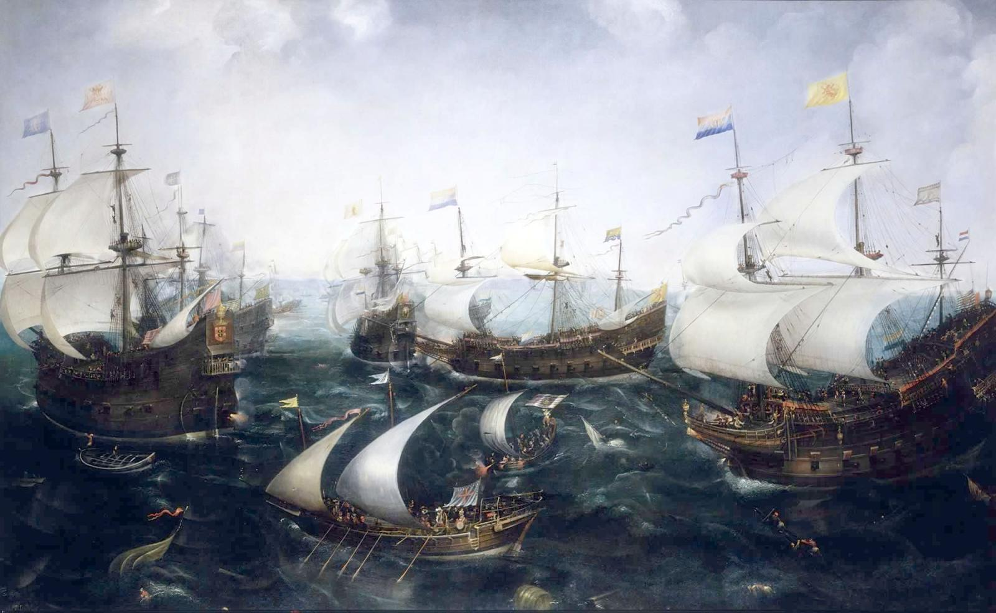
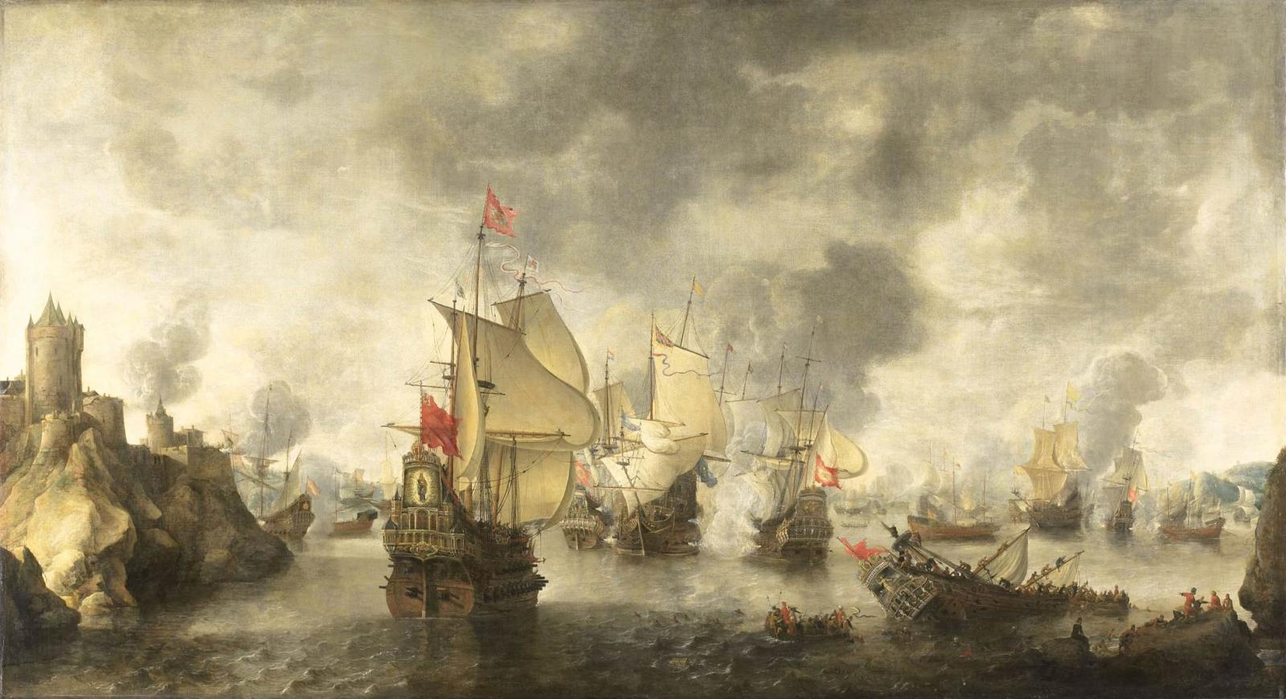
A holland nép megélhetését a tengernek is köszönhette. A halászhajók eleinte főként heringet szállítottak a kikötőkbe, később külön iparággá fejlődött a bálnavadászat.
A tenger azonban elsősorban a kereskedelem színterévé vált. A hollandok meghódították az egykori portugál gyarmatbirodalom nagy részét, és legyőzték a spanyol flottát. A világ kereskedelem így a hollandok kezébe került, ők lettek a „tenger fuvarosai''.
A hollandok győzelme a spanyol hajóhad felett.
Anglia a hollandok elleni háborúban csődbe ment, nem tudta fizetni a flotta személyzetét, így az a hollandok könnyű prédája lett a kikötőben.

Slide 7
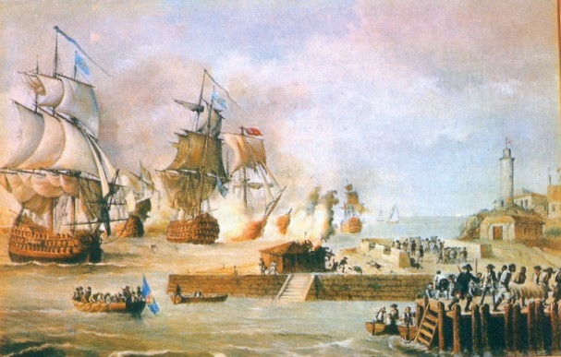
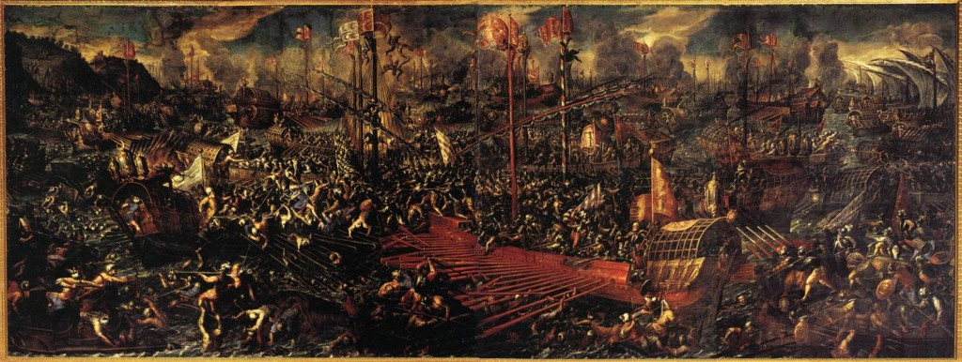
Bár a gyarmatokról özönlött Spanyolországba az arany és az ezüst, legnagyobb része azonban rögtön tovább is vándorolt. A spanyol állam ugyanis akadályozta a kereskedelem és az ipar fejlődését. Így külföldi árukat vásároltak, amelyet idegen kereskedők szállítottak. Mindez egy idő után gyengítette Spanyolország gazdasági erejét.
A világbirodalom fenntartása nagyon sokba került.
Cartagena városa a dél-amerikai spanyol gyarmatok kapuja volt. Az egész Dél-Amerikából és a Távol-Keletről érkező spanyol áruk átrakó helye.
Az oszmán-török flottát még 1571-ben Lepantónál sikerült legyőzniük, és így megállították a török terjeszkedést a Földközi - tengeren.
Utána azonban vereségek következtek. A tengeren ugyanis megjelentek az angol hajók.
Az Oszmán - Török Birodalom flottája feletti győzelem a spanyol flotta utolsó nagy sikere.

Slide 8
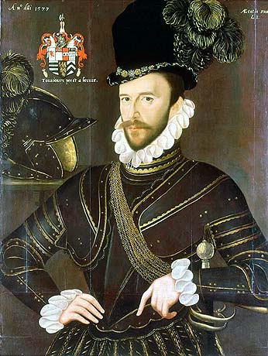
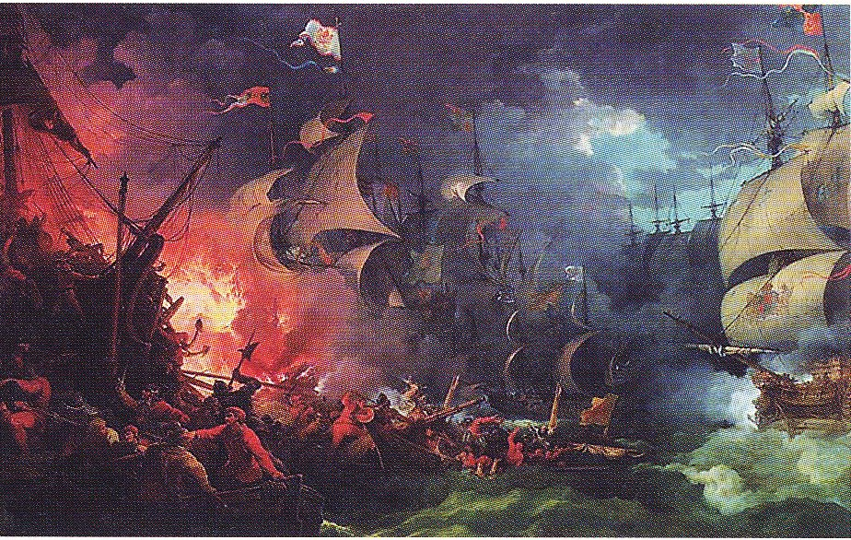
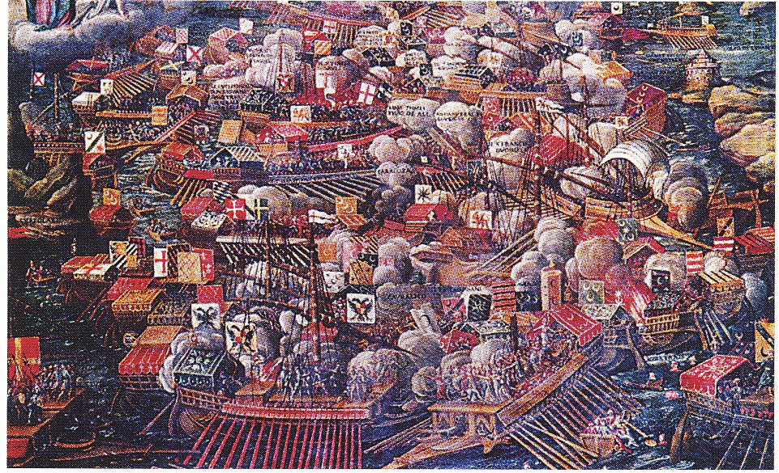
Kalózaik fosztogatták a gyarmatokról kincsekkel megrakodva visszatérő spanyol gályákat.
Mivel az angol állam támogatta a tengeri kalózkodást, a spanyol király legyőzhetetlennek hitt flottát a Nagy Armadát küldte Anglia megbüntetésére.
A tengeri háborút a spanyolok 1588-ban elvesztették. Később a holland flottától is vereséget szenvedtek. A spanyol világhatalom napja lassan leáldozott.
Sir Francis Drake (1540 – 1596) helyettes admirális, angol tengerész felfedező és rablóhajó parancsnok, (kalóz) politikus I. Erzsébet angol királynő idejében.
Tündöklés és bukás! A Nagy Armada pusztulása a spanyol világuralom végét is jelentette.

Slide 9
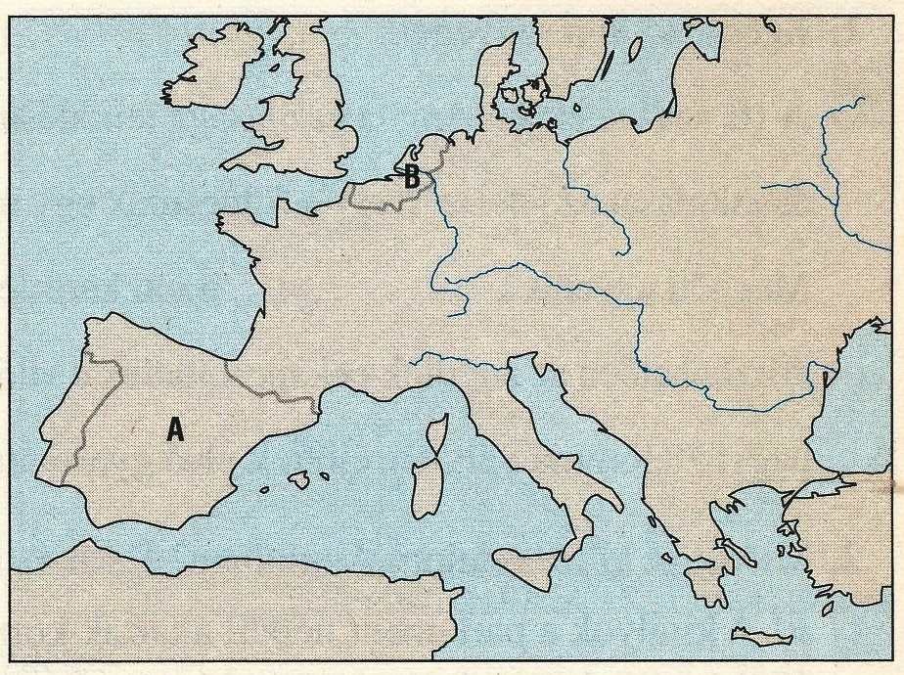
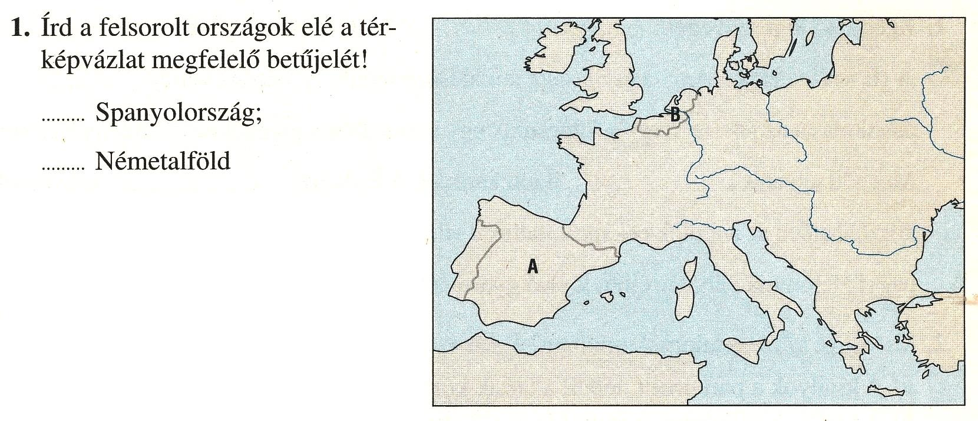
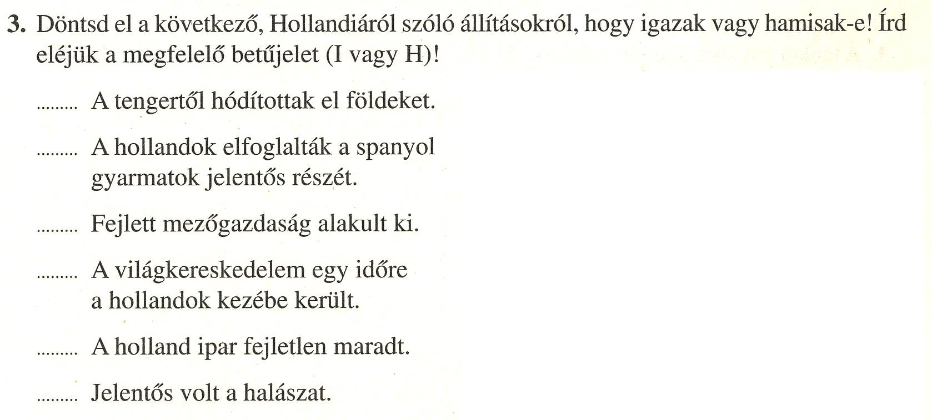
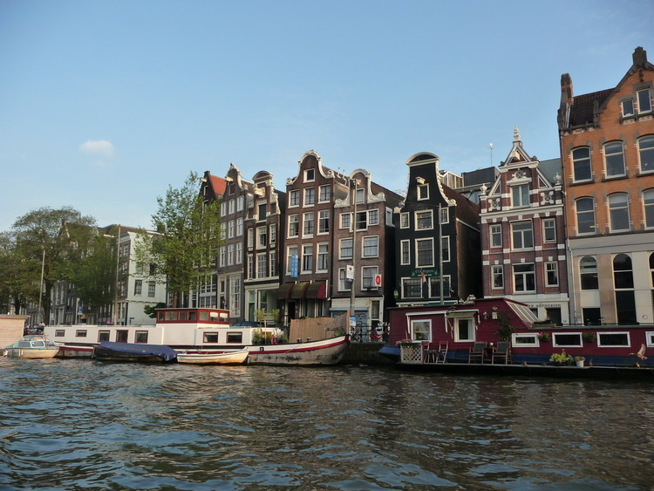
Miről is tanultunk?
A
B
2.
I
H
I
I
H
I

Slide 10
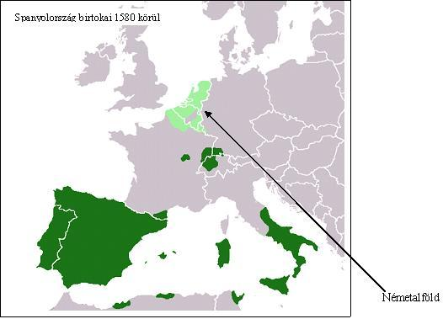
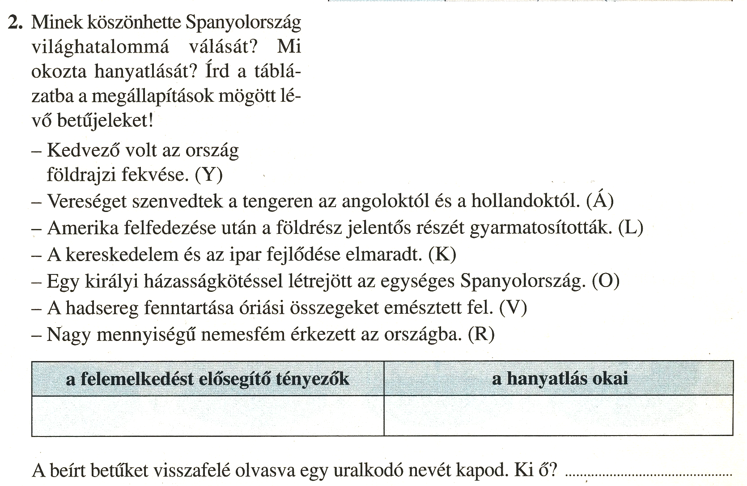
3.
Y
L
O
R
Á
K
V
V. KÁROLY

